Slide 1
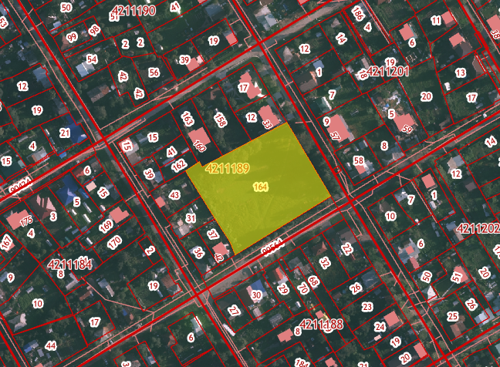
Земельный участок по адресу: г. Пермь, Мотовилихинский район, ул. Урицкого
Кадастровый номер участка – 59:01:4211189:164
Площадь земельного участка – 6 777 кв.м.
Форма собственности – государственная собственность не разграничена;
Градостроительный регламент – зона индивидуальной жилой застройки городского типа (Ж-4);
Вид разрешенного использования – объекты наружного противопожарного водоснабжения (пожарные резервуары, водоемы).
Технические условия подключения к сетям инженерной инфраструктуры (точки подключения)
Водоснабжение и водоотведение – технологический разрыв
(водопровод – 40 м., водоотведение – 760 м);
Энергоснабжение – возможность подключения имеется (ТП-2012)
Теплоснабжение – вне зоны обслуживания ПАО «Т-плюс», необходимо выполнить ряд дополнительных мероприятий (альтернативный источник теплоснабжения);
Газоснабжение – наличие технической возможности подключения имеется (350 м. от точки подключения).

